Slide 1
Milionár
Nikolas Michalička, Daniel Rzeszoto
II.AT

Slide 2
Obsah
Pravidlá
Ukážka
Zdrojový kód

Slide 3
Pravidlá
Vedomostný kvíz, ktorý sa skladá z 10 otázok
Po každej správne odpovedanej otázke sa vám bude pripisovať väčšia a väčšia suma peňazí, avšak ak len odpoviete nesprávne tak hra pre vás skončila
Na odpovedanie každej otázky máte 15 sekúnd

Slide 4
Ukážka
Užite si ukážku našej hry

Slide 5
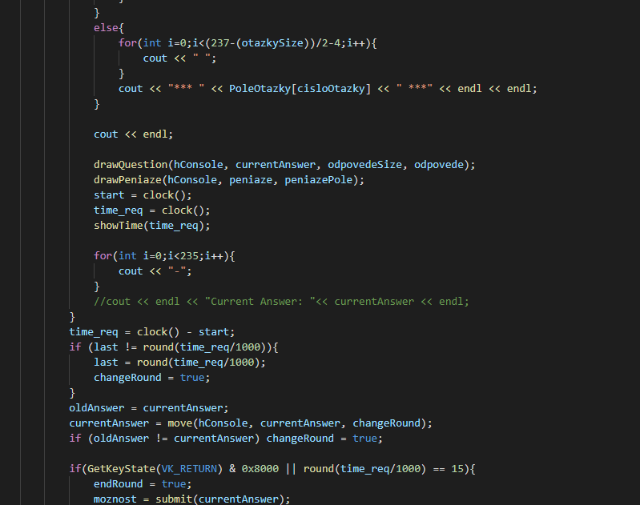
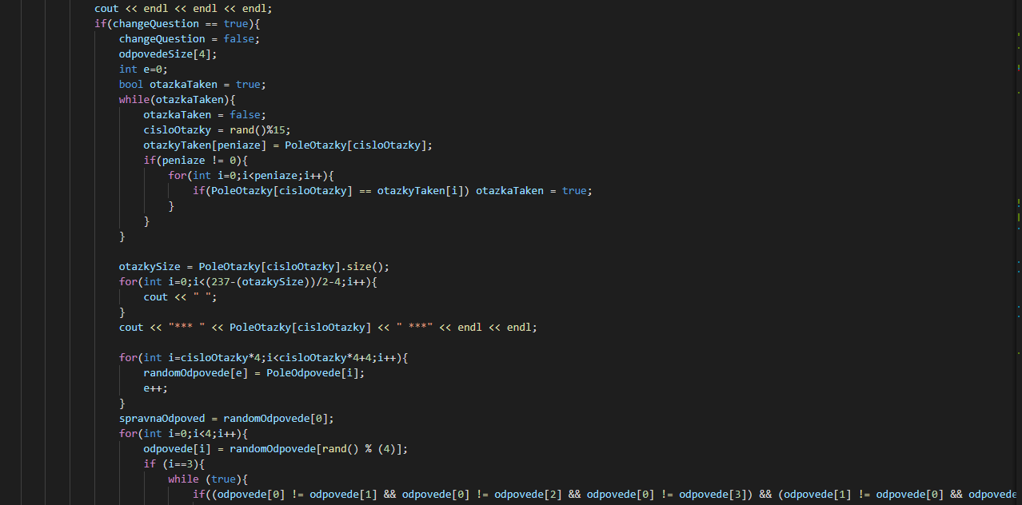
Zdrojový kód

Slide 6
Ďakujeme za pozornosť
rzeszotodaniel@gmail.com
nikolasmichalicka@gmail.com
https://github.com/minerxx91/Milionar

